Slide 1
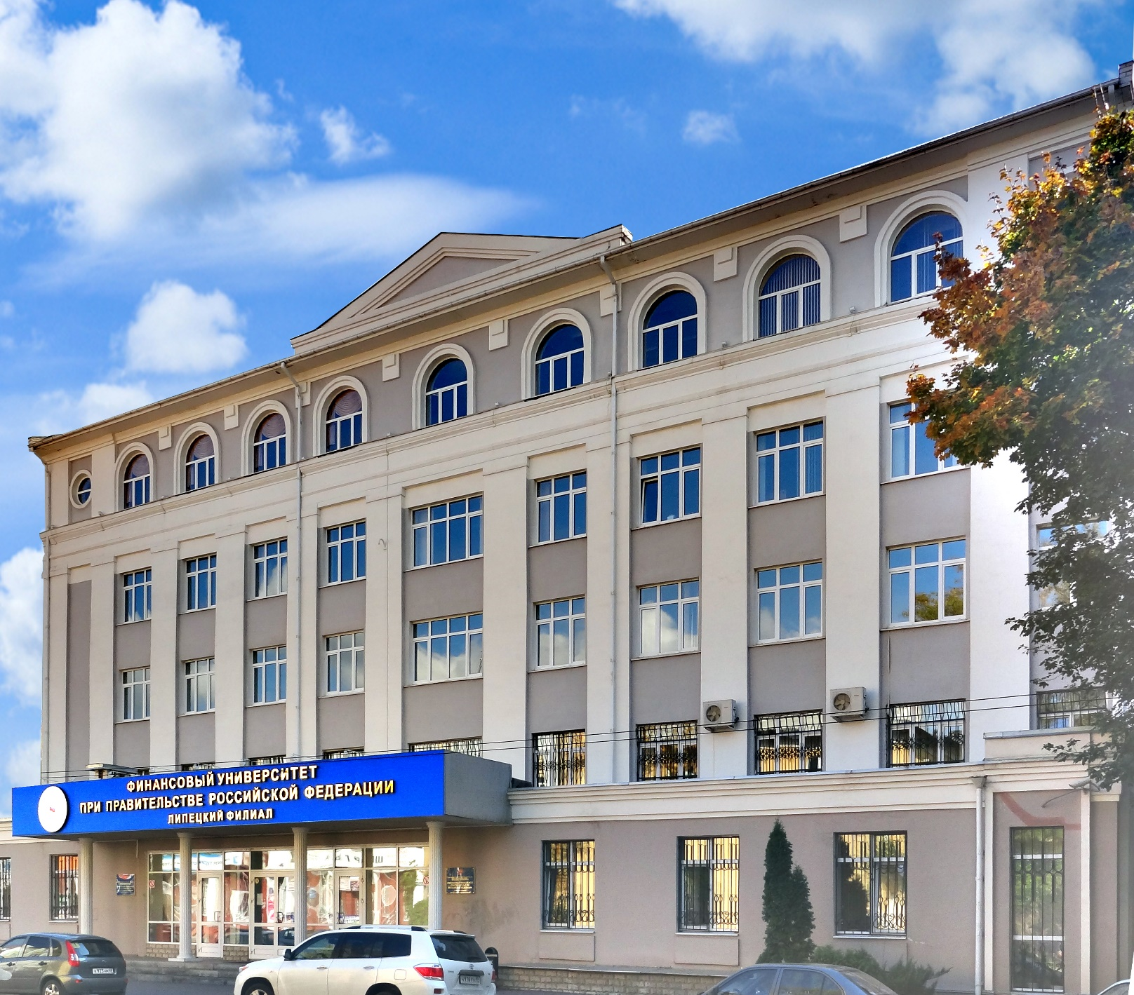
Основные результаты научно-исследовательской деятельности Липецкого филиала за 2021 год
Заместитель директора
по научной работе
Смыслова О.Ю.

Slide 2
Позиции Липецкого филиала Финуниверситета по основным показателям мониторинга эффективности деятельности в сравнении с пороговыми значениями, проведенный в 2021г.

Slide 3
Позиции Липецкого филиала Финуниверситета по показателям мониторинга эффективности деятельности

Slide 4
Показатель выполнения филиалами норматива финансирования НИР на 1 НПР, тыс. руб. за 2019 и 2020гг.

Slide 5
Структура источников финансирования НИР, тыс. руб.

Slide 6
Показатели в РИНЦ в целом по филиалу
Показатели в РИНЦ | 2019г. | 2020г. | 2021г.
Общее число публикаций | 2512 | 2580 | 2769
Число публикаций в РИНЦ | 1071 | 1734 | 1963
Число статей в журналах, входящих в Web of Science или Scopus | 43 | 36 | 72
Число статей в журналах, входящих в ядро РИНЦ | 64 | 56 | 98
Число статей в журналах, входящих в RSCI | 40 | 17 | 23
Средневзвешенный импакт-фактор журналов, в которых были опубликованы статьи | 0,311 | 0,304 | 0,984
Среднее число публикаций в расчете на одного автора | 11,23 | 12,45 | 12,14
Суммарное число цитирований публикаций | 5882 | 6254 | 6961
Среднее число цитирований в расчете на одну статью | 3,32 | 1,98 | 1,91
Число статей, процитированных хотя бы один раз | 1148 | 1410 | 1820
Индекс Хирша | 26 | 28 | 28

Slide 7
Рейтинг преподавателей филиала по индексу Хирша*
№ | Ф.И.О. преподавателя | Индекс
1 | Смыслова О.Ю. | 20
2 | Макаров И.Н. | 18
3 | Нестерова Н.Н. | 17
4 | Рубцова Л.Н., Морозова Н.С., Коноплев С.Г. | 13
5 | Левчегов О.Н., Корякина Т.В., | 11
6 | Некрасова Е.А. Чернявская Ю.А. | 10
7 | Кукина Е.Е., Уродовских В.Н., Широкова О.В., Колесников В.В. | 9
8 | Линченко А.А., Стрельникова Т.Д., Спесивцев В.А., Рыбина И.А. | 8
9 | Исмайлова Т.Ю., Кадильникова Л.В., Климович А.П., Осипова И.В., Самойлова Т.Д., Шамрина И.В. | 7
* синим цветом выделены НПР, повысившие индекс Хирша в 2021г.

Slide 8
Рейтинг преподавателей филиала по индексу Хирша (продолжение)*
№ | Ф.И.О. преподавателя | Индекс
10 | Журавлева О.В., Иванова Н.В., Кокорева А.А., Решетникова Е.В., Черкасов А.В., Иванова А.А. | 6
11. | Донской Д.А., Евсин М.Ю., Рязанцева Е.А., Башаримов Ю.П. | 5
12. | Гуськов А.А., Измалкова И.В., Олейникова Т.А., Черпаков И.В. | 4
13. | Логунова И.В., Пастухова О.Н., Филоненко Н.Ю., Башлыков Т.В., Чураков В.Г. | 3
14 | Яблоновский Ю.А. | 1
* Синим цветом выделены НПР, повысившие индекс Хирша в 2021г.

Slide 9
Задачи по развитию научно-исследовательской деятельности в филиале и повышению ее эффективности
Повышение доли финансирования НИР за счет хоздоговорных работ
Развитие системы учета РИД (результаты интеллектуальной деятельности) и получение доходов от их использования
Активизация научных исследований и публикаций по приоритетным направлениям развития университета в рецензируемых и индексируемых печатных изданиях рекомендованных ВАК РФ
Активизация участия преподавателей филиала в подаче заявок на получение грантов (российских и зарубежных)
Повышение уровня взаимоотношений с зарубежными вузами на предмет написания совместных монографий, учеб. пособий, научных статей
Активизация участия магистрантов в научно-исследовательской работе (написание статей, выступление на конференциях, участие в научных конкурсах и проектах)
Развитие научного электронного периодического журнала
1
2
3
4
5
6
7

